Slide 1
Заготовка компоста
Подготовила: Айрапетян Светлана Борисовна учитель технологии(сельскохозяйственный труд)

Slide 2
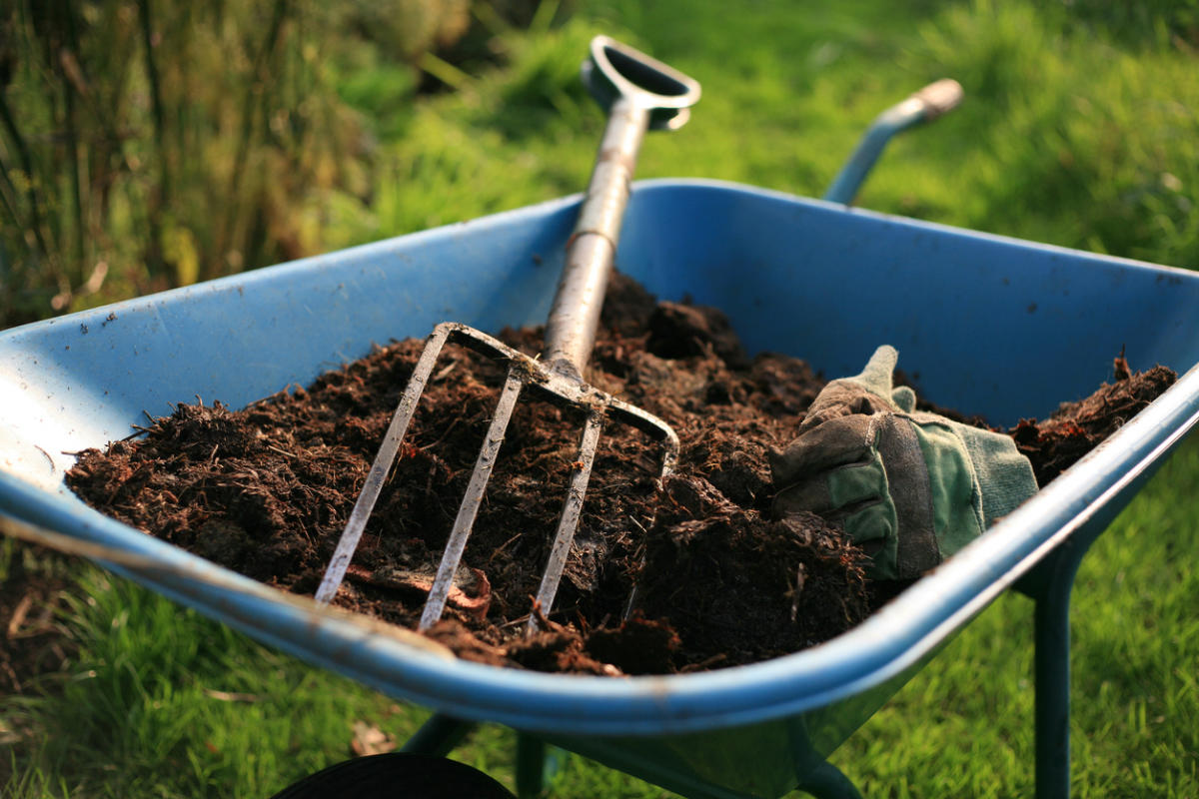
Компост – это ценное органическое удобрение, которое получают из сорняков, растительных остатков, кухонных отходов и навоза,
разлагающихся под влиянием микроорганизмов. Кроме органической составляющей для правильного компостирования
также важно наличие влаги, кислорода и бактерий.

Slide 3
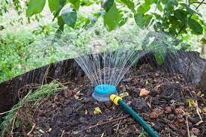
Влажность массы должна быть такой же, как у отжатой губки. В компостной куче очень важно поддерживать достаточный уровень
влажности (в пределах 45-70%) и температуры (28-35°С). Сухой материал не будет разлагаться, переувлажненный будет слеживаться,
и компоненты будут плохо взаимодействовать друг с другом. В сухую и жаркую погоду смесь необходимо поливать, при избыточном
количестве осадков содержимое компостной кучи нужно постоянно перелопачивать. Нельзя допускать чрезмерного "разогревания"
компостной кучи – при температуре свыше 60°С все микроорганизмы погибают.

Slide 4
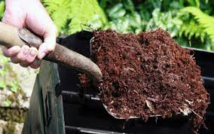
Для разложения органической массы в ней должен присутствовать кислород. Чтобы обеспечить приток воздуха и регулировать
равномерность приготовления компоста, необходимо не реже 1 раза в 2 недели переворачивать содержимое кучи, помещая верхние слои
и массу, находящуюся с краев, вниз и в центр. Чем чаще вы переворачиваете кучу, тем быстрее и качественнее происходит процесс разложения.

Slide 5
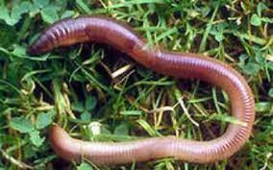
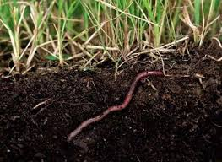
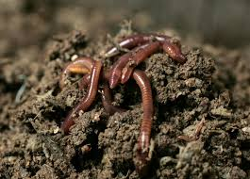
Бактерии, насекомые и дождевые черви – незаменимые участники процесса разложения компонентов компостной кучи.
Благодаря их присутствию образуется тепло, и материалы активно разлагаются.

Slide 6
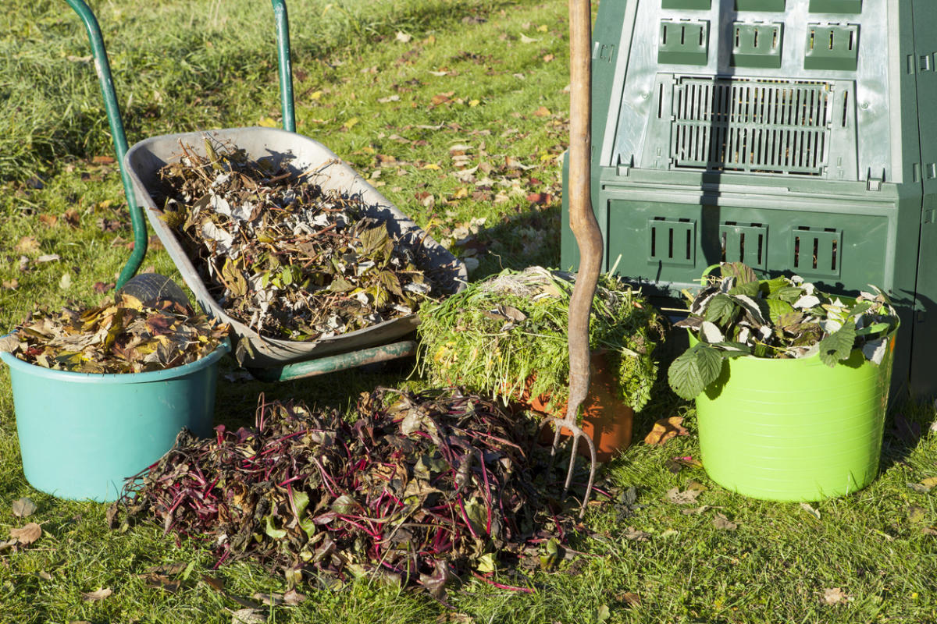
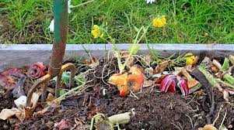
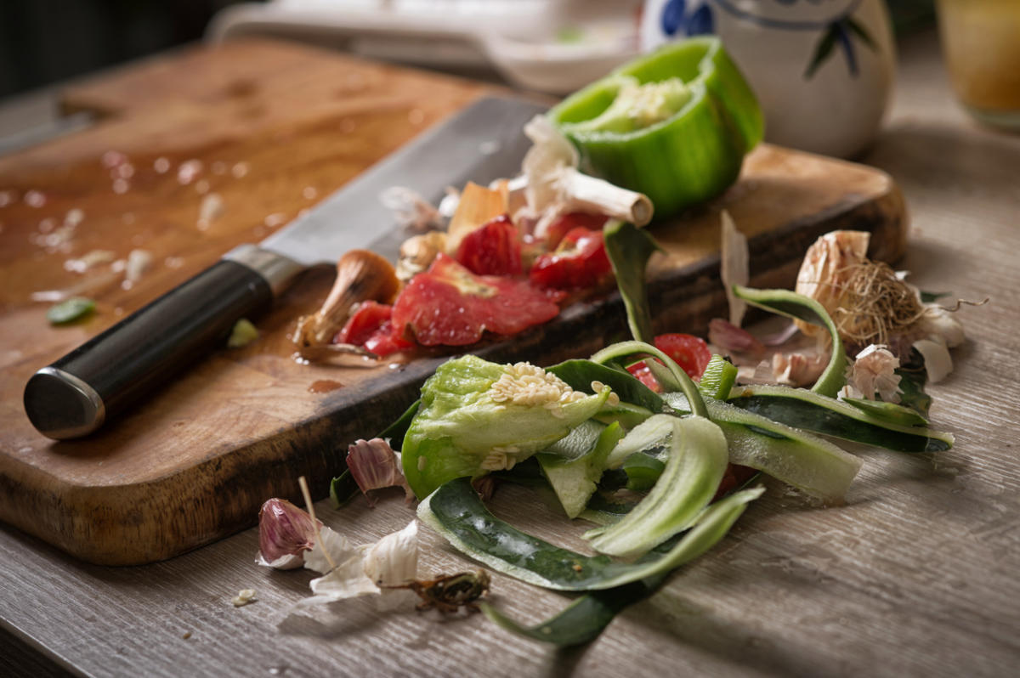
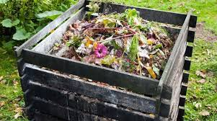

Slide 8
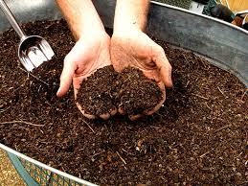
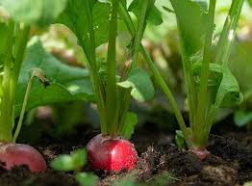
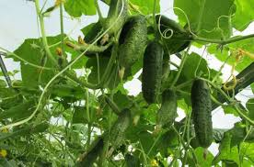
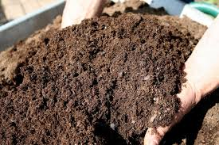
Полностью готовый компост выглядит, как черная плодородная земля, в массе хорошо видны не до конца перегнившие включения, благодаря которым компост остается рыхлым и пористым.

Slide 9
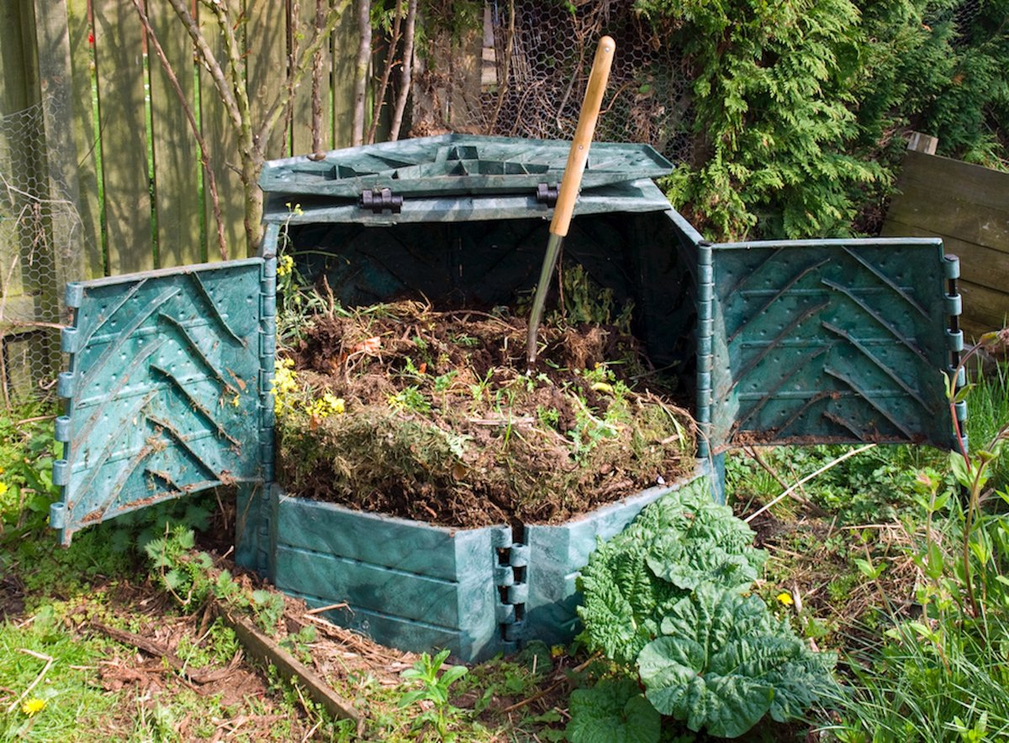
Спасибо за внимание!

